Slide 1
6.3 同步电机的基本运行特性
空载特性
短路特性
零功率因数负载特性
外特性及电压调整率
同步发电机稳态参数的计算与测定方法
X_{d}、X_{q} 的低转差测试法

Slide 2
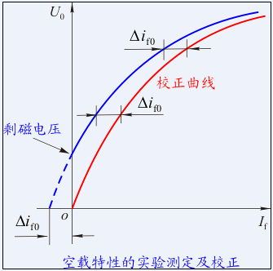




一、空载特性
I_{a} =0，n=n_{N}时， U₀＝f (I_{f} ) 曲线
和 相似

Slide 3
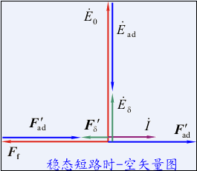







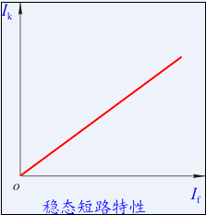

二、短路特性
n = n_{N，}U = 0(三相稳态短路)时,
短路电流I_{k}与与励磁电流I_{f}的关系 I_{k}= f (I_{f})
F_{ad}∝F_{a}∝I
F_{δ}∝E_{δ}∝I
F_{f} = F_{δ}´+F_{ad}´∝ I
I_{f}∝I，即I_{k}= f (I_{f})是直线

Slide 4

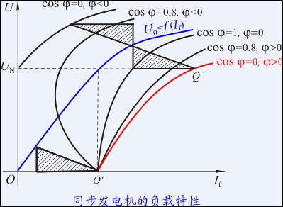
三、零功率因数负载特性
负载特性U=f(I_{f}) ：在n=n_{N}、I=常数、 =常数的条件下，端
电压U与励磁电流I_{f}之间的关系曲线
其中，当 ＝0时U= f (I_{f})的关系称为零功率因数负载特性

Slide 5
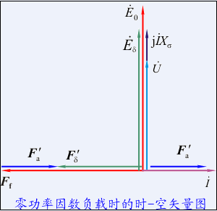





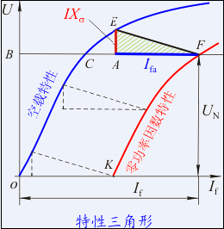
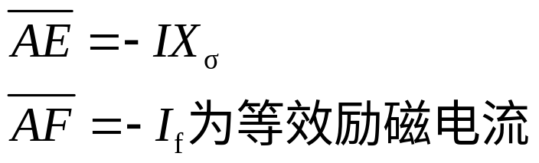

F_{a}＝F_{ad} 纯去磁作用
空载时，
负载 I 增加， F_{a}´增加， 要保持U＝U _{Nφ}，必须增加 I_{f}
△AEF称为特性三角形，其中：
I 不变，
特性三角形不变

Slide 6
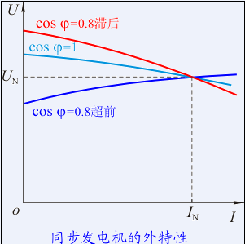





四、外特性及电压调整率
n=n_{N}、I_{f}=常数、cos =常数时，U= f (I) 的关系曲线称为外特性。
电流 I 引起电压 U 变化的原因：
定子漏阻抗压降影响
电枢反应影响
电压调整率：

Slide 7
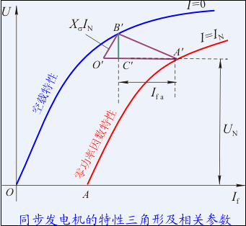
五、同步发电机稳态参数的计算与测定方法
1. 由空载和零功率因数特性确定定子X_{δ},I_{fa}(F_{fa})
由空载与零功率因数特性两特性之间存在特性三角形的关系，确定X_{σ}, I_{fa} (F_{fa})
IX _{σ}
F_{fa}
U_{N}
磁路不饱和时， I X _{σ}在线性段：
1）作直线OB；
2）过U_{N}作直线平行于x轴，交零功 率因素曲线于A'，取A'O'=AO
B
3）过O'作OB的平行线O'B'，
三角形A' B' C'为所求的特性三角形。

Slide 8
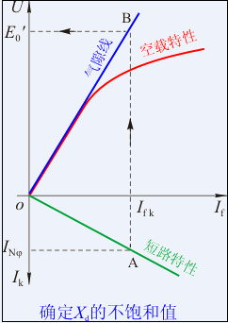





2. 利用空载特性和短路特性确定X_{d}的不饱和值
已知U₀= f (I_{f}) , I_{k}= f (I_{f}) , 短路时，F_{δ}很小，因此磁路不饱和，这样可由气隙线确定E₀´。
当R_{a}≈0时，
因为：
（不饱和值）
在图中，由任意I_{fk}

Slide 9
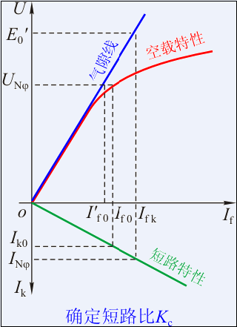

3. 短路比
空载额定电压所对应的励磁电流I_{f0}励磁下三相稳态短路时的短路电流I_{k0}与额定电流I_{N}之比。
K_{c}是同步发电机一个重要的性能、经济指标
△U大，稳定性差
当K_{c}小时，k_{u}小，X_{d}大
气隙小，造价低，经济性好
当气隙增加，X_{d}减小，K_{c}增加,电机性能变好，造价增高

Slide 10


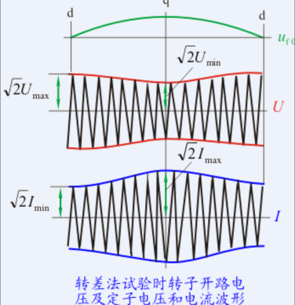



六、 X_{d}、X_{q} 的低转差测试法
1）方法：将被测试同步发电机拖动到接近同步转速（转差率小于0.01），将励磁绕组开路，在定子侧加额定频率的相序与转子转向一致的三相对成低电压（0.02U_{N}），测量定子电压、电流与励磁绕组电压。
R_{a}≈0
2）原理：在I_{f}＝0时，E₀=0
电枢磁场轴线与转子直轴重合
I_{q}＝0, I_{d}＝ I
n≠n₁
电枢磁场轴线与转子交轴重合
I_{d}＝0, I_{q}＝ I
不同时刻，X_{d} > X_{q},
I_{d} < I_{q}
因为此时外加电压U 很小，磁路不饱和，此法测得的X_{d}、X_{q}为不饱和值。

